Slide 1

感受人工智能的魅力（三）
机器学习
讲课人：徐仁君
指导教师：王素坤

Slide 2

什么是机器学习？

Slide 3
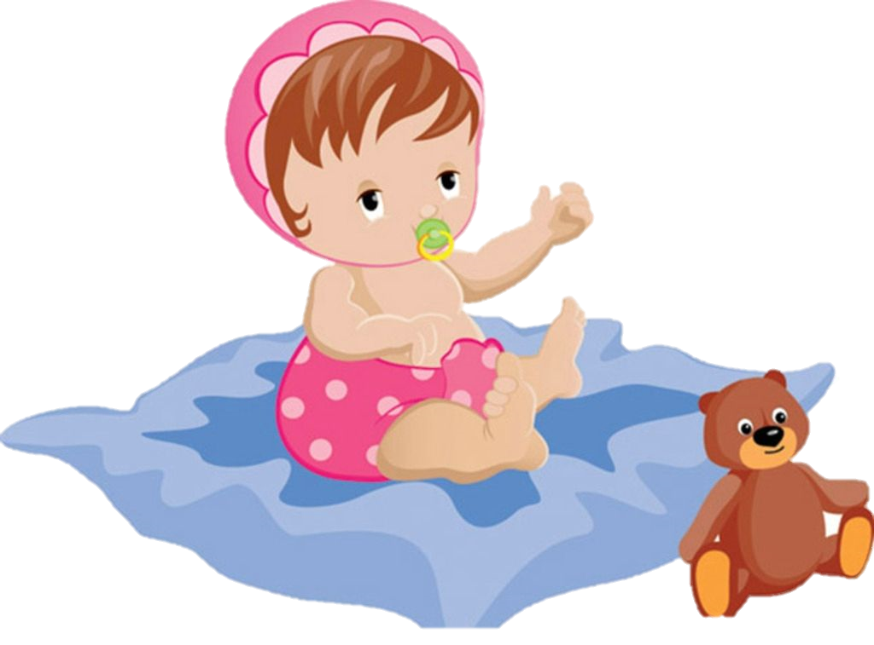
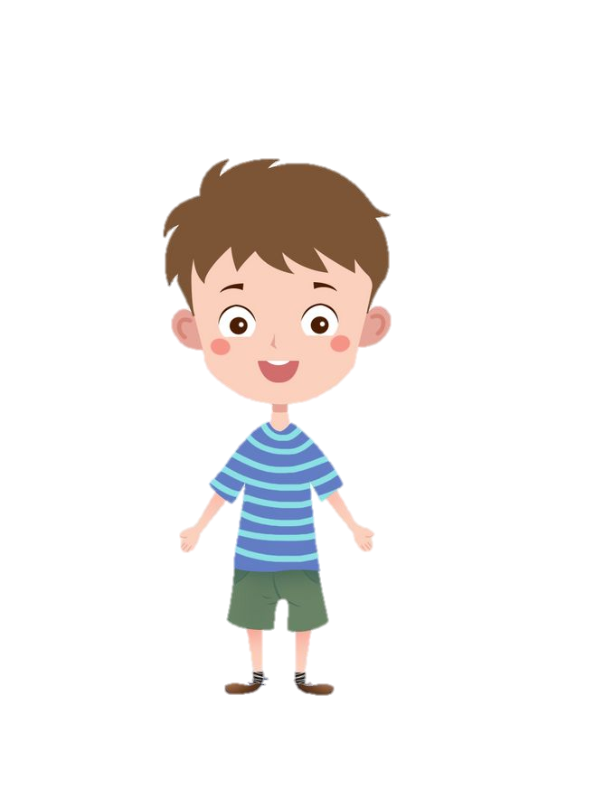



能力清单
吃饭
穿衣
说话
思考
各种生活技能……

Slide 4


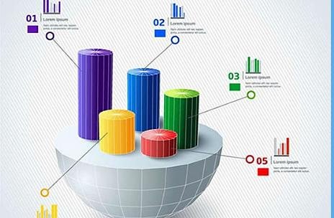

机器同样具有学习能力

Slide 5
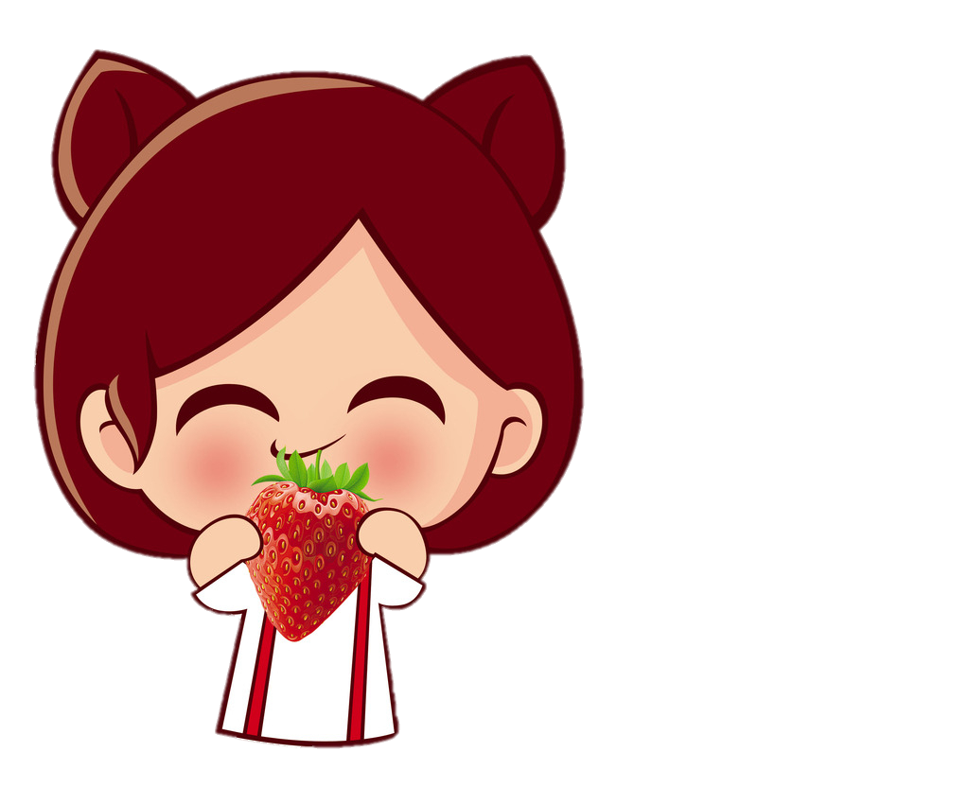

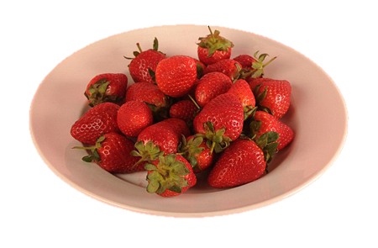

Slide 6

如何让机器判断草莓甜不甜？

Slide 7


甜
颜色鲜艳
相对柔软
个头小
酸
颜色较浅
相对坚硬
个头大

Slide 8

特征
标签
属性值
酸
大小
较小
颜色
鲜艳
硬度
柔软
甜

Slide 9
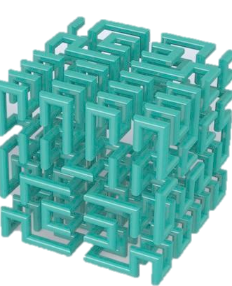

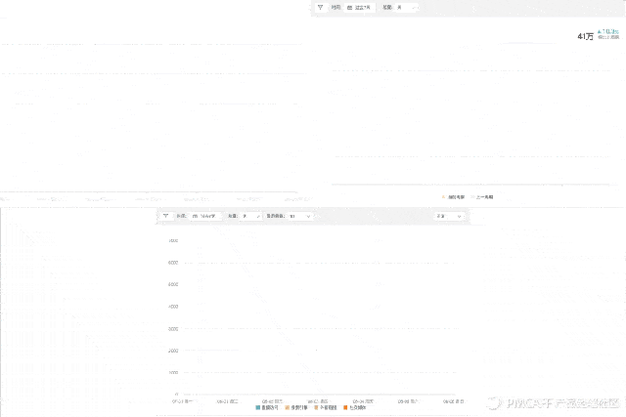
学习
训练

Slide 10
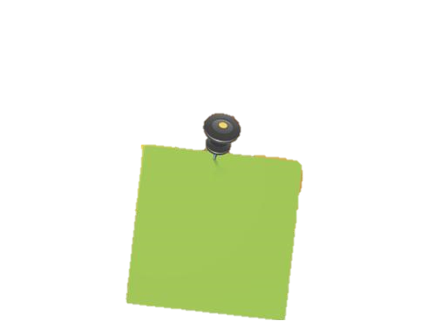




过拟合
？

Slide 11

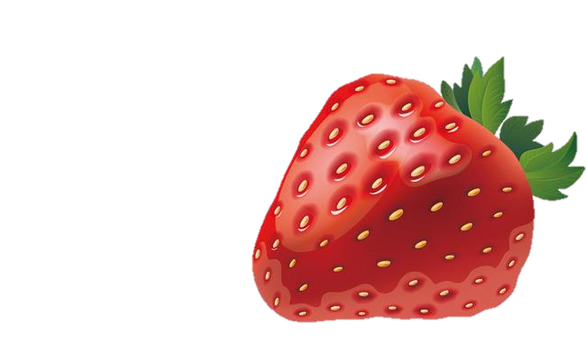
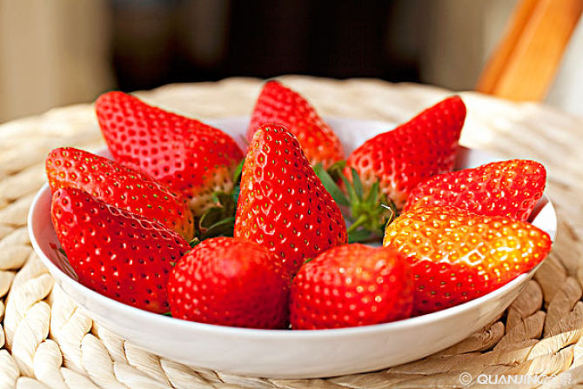

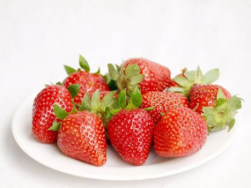

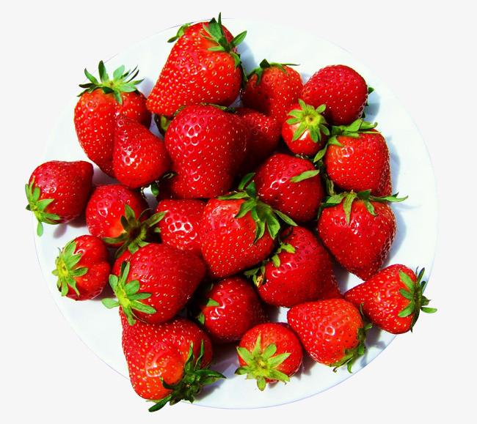

泛化能力
草莓模型
泛化

Slide 12

2
1
3
9
4
6
5
8
7

Slide 13

声纹识别你是谁

Slide 14
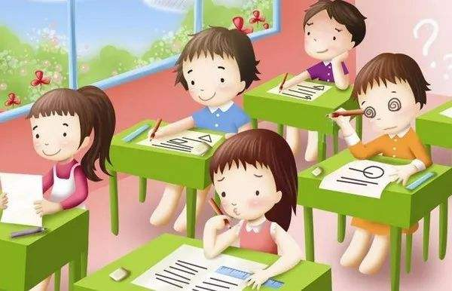
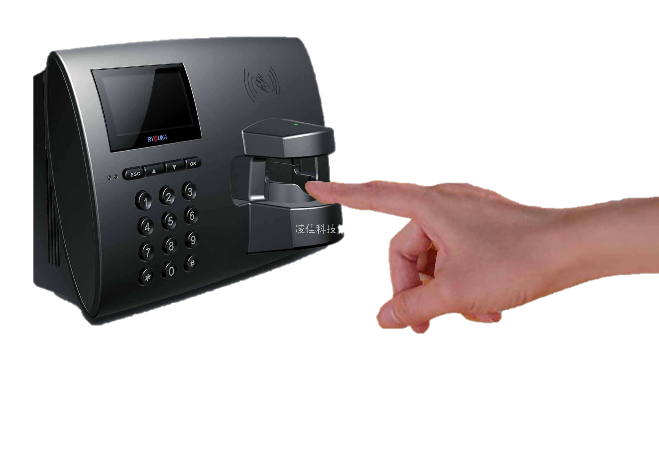

指纹验证
指静脉验证

Slide 15

声音也可以进行身份识别

Slide 16



人类的发声器官不尽相同
发出的声音也千差万别
声纹

Slide 17
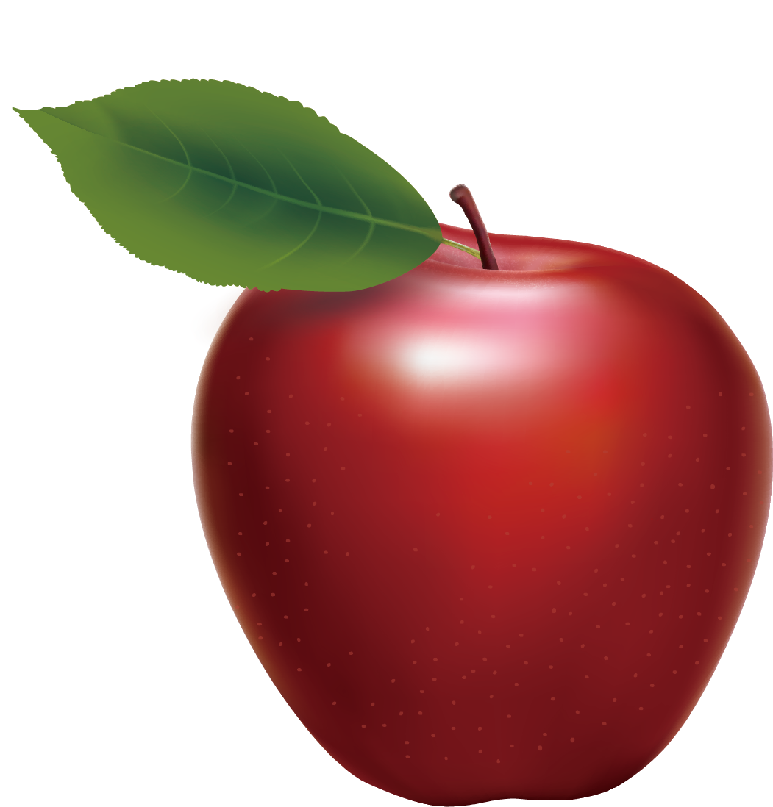

声如洪钟
红色，圆
轻声细语
声纹识别

Slide 18

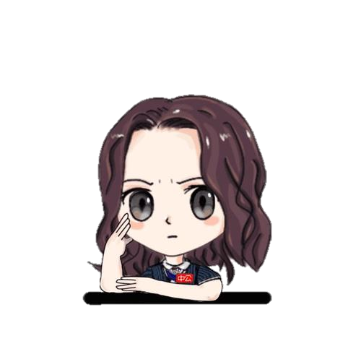


声纹识别安全吗？
？

Slide 19


声音相差很远
衰减失真
结合人脸识别

Slide 20

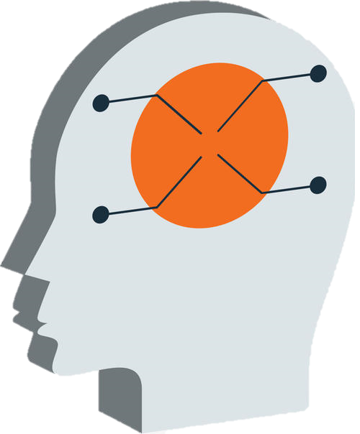

到底该不该让机器具有思考能力？

